Slide 1
GAMS Tutorial
Part 1: basics

Slide 2
What’s gams
General algebraic modeling system
It allows the formulation and analysis of linear, nonlinear, and mixed-integer (linear and nonlinear) optimization problems.
It is composed of two parts:
  A language for the algebraic representation of optimization models
  A set of solvers used for solving the problem
Notes:
Utile per risolvere problemi grandi che non si potrebbero risolvere con Excel

Slide 3
Use gams
You can download a demo version compatible with your operating system from the website www.gams.com.
  The demo version is limited to very small problems (few constraints and few variables).
With Windows, an integrated development environment is provided.
If you purchase GAMS, you essentially obtain the “unlocking” of the solvers you are interested in using.
Notes:
In sostanza il modello potrebbe essere scritto anche su un file di testo salvato come estensione .gms e poi fatto girare dal prompt di dos o, in generale, dal terminale dei comandi del proprio sistema operativo.

Slide 4
solvers
Linear and mixed integer problems- cplex, mosek, gurobi
Nonlinear problems – minos, ipopt
Mixed integer nonlinear problems – baron, emp, knitro

Slide 5
Solving a problem
A refinery purchases two different types of crude oil:
  Light crude
  Heavy crude
The purchase costs are 42 and 22, respectively.
From the crude oil, the industry obtains two products:
  Gasoline
  Diesel
The demand to be satisfied for the two products is 13,200 and 8000

Slide 6
Solving a problem
The marginal production capacity of the two types of crude oil is 55.
The following table shows the quantities of diesel and gasoline that can be obtained from one unit of light crude oil and from one unit of heavy crude oil.
 | Prod1 | Prod2
Crude oil 1 | 200 | 100
Crude oil 2 | 60 | 50

Slide 7

The mathematical problem
Determine the quantities of crude oil to be used in each product in order to meet demand and minimize costs.
$$\begin{matrix}\begin{matrix}\min{42x_{1}+22x_{2}} \\ s.v. 55x_{1}+55x_{2}≤15000\end{matrix} \\ \begin{matrix}200x_{1}+60x_{2}≥13200 \\ 100x_{1}+50x_{2}≥8000 \\ x_{1},x_{2}≥0\end{matrix}\end{matrix}$$
Total costs
Maximum capacity
Demand product 1
Demand product 2

Slide 8
How to formulate an optimization model in gams
The models described in GAMS consist of six main parts:
Choice of the solver to use
Definition of the sets
Definition of the input data
Definition of the model variables
  Possible assignment of bounds for the variables
Definition of the model’s equations and inequalities
Solving the model
  Any requests for customized output display

Slide 9
Selecting the solver
The available solvers can be checked under File → Options → Solvers.
The types of problems to be solved can be Linear Programming (lp), Nonlinear Programming (nlp), or Mixed-Integer Linear Programming (mip).
To choose the solver, the Option command is used
  Option lp=cplex
  Option nlp=minos

Slide 10
Definition of sets
A set is defined using the Set command followed by the name of the set, an optional description, and the list of elements enclosed by the symbol /.
Set J types of crude oil (light and heavy) /crude1,crude2/;
The GAMS language does not distinguish between uppercase and lowercase letters.
Each instruction ends with a semicolon ( ; ).

Slide 11
Definizione degli insiemi
È possibile scrivere una lista ordinata di elementi utilizzando l’asterisco
Invece di scrivere
  Set PRODOTTI della raffineria /prod1,prod2,prod3,prod4,prod5/;
Si può scrivere
  Set PRODOTTI della raffineria /prod1*prod5/
Notes:
I numeri alla fine del nome fanno da ordinamento.

Slide 12
Definizione degli insiemi
È anche possibile assegnare nomi diversi allo stesso insieme, attraverso il comando Alias.
  Alias (Prodotti, K)
Notes:
GAMS non è case sensitive, quindi anche se avevamo definito PRODOTTI, possiamo usare Prodotti ed il compilatore non si lamenterà.

Slide 13
Definizione dei parametri
Un parametro viene definito usando il comando Parameter oppure Parameters.
Nei parametri del modello vengono definiti i dati di input e gli eventuali calcoli intermedi
Per definire il parametro si usa il nome del parametro e tra parentesi si segnano gli insiemi su cui è definito
Notes:
Va bene sia con la virgola, sia in colonna

Slide 14
Definizione dei parametri
Parameter h(K) vettore delle domande /prod1=13200, prod2=8000/;
Parameter b(J) capacita’ prod. Marginale /
greggio1=55
greggio2=55/;

Slide 15
Definizione dei parametri
Parameter P(J,K) quantita’ di greggio j per unita’ di prodotto k /
greggio1.prod1 = 200
greggio1.prod2 = 60
greggio2.prod1 = 100
greggio2.prod2 = 50
/;
Notes:
Nella lista si dividono gli insiemi di variazione dei parametri da un punto.

Slide 16
Definizione delle variabili
Ogni variabile è dichiarata usando uno dei seguenti comandi:
  Variable VARIABILI CONTINUE
  Positive Variable VARIABILI CONTINUE NON NEGATIVE
  Binary Variable VARIABILI DI TIPO {0,1}
  Integer Variable VARIABILI DISCRETE {0,1,2,3,4,5…}
Dopo il comando si scrive il nome della variabile
  Tra parentesi si scrive la lista degli insiemi su cui è definita
  Poi si inserisce una eventuale descrizione
  Positive Variable x(J) quantita’ ottima di greggio;

Slide 17
Definizione delle variabili
Una volta definite le variabili si può assegnar loro dei limiti di variazione
  x.up(J)=50, vuol dire che la variabile x(J) può assumere al massimo valore 50
  x.lo(J)=10.
Anche alla funzione obiettivo si associa una variabile (libera)
Variable z;
TALE VARIABILE VIENE ASSOCIATA ALLA FUNZIONE OBIETTIVO IN UNA EQUAZIONE
z =e= f.o.
e viene in seguito MASSIMIZZATA O MINIMIZZATA nella risoluzione
Notes:
Ovviamente la funzione obiettivo è solo un valore… non ha insiemi di definizione e dev’essere necessariamente libera!

Slide 18
Definizione delle equazioni
Si definiscono in 2 fasi
  Dichiarazione delle equazioni con gli insiemi in cui sono definite tra parentesi
  Equation capacita capacita’ produttiva della raffineria;
  Ulteriore scrittura del nome dell’equazione seguita da due punti e relativa implementazione
  capacita..
  Sum(J,b(J)*x(J)) =l= 15000;
  Un esempio di somma su due indici
  Sum((I,J),b(I,J)*x(I,J)) =l= 15000;

Slide 19
operatori
Operatore di minore o uguale → =l=
Operatore di maggiore o uguale → =g=
Operatore di uguale → =e=
Somma nell’insieme J → sum(J,parametri(J)*variabili(J));

Slide 20
Risoluzione del modello
Dopo aver implementato tutte le equazioni si procede a risolvere il modello. Anche questo si fa in due fasi
  Definizione del modello
    Cioè scrittura della lista di equazioni che definiscono il modello. A questa lista si da un nome.
  Inserimento dell’istruzione Solve

Slide 21
Risoluzione del modello
Model Raffineria pianificazione di una raffineria /obiettivo, capacita, domanda/;
Solve Raffineria Minimizing z Using lp;

Slide 22
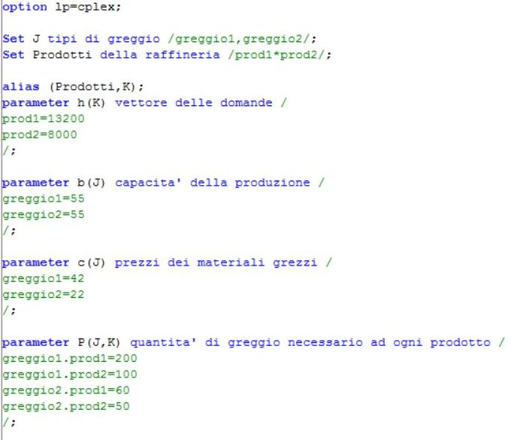

Slide 23
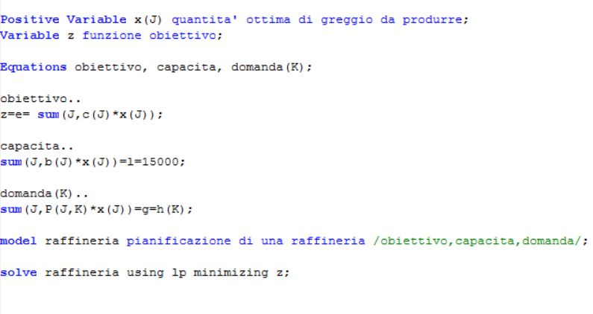

Slide 24
Output
L’output viene riportato sull’ide e su un file .lst
In questo file viene riportato tutto il codice contenuto nel file sorgente con le righe numerate
in assenza di errori l’output elenca tutte le equazioni e le variabili descritte nel modello, dei loro coefficienti e del valore inizialmente assunto
Infine viene riportato l’output della vera e propria esecuzione, ossia l’elaborazione del modello attraverso l’avvio di uno specifico risolutore.
Notes:
Il file sorgente è quello scritto dall’utente

Slide 25
output
Nella parte finale dell’output si elenca
  Lo stato dell’ottimizzazione (se ci sono stati problemi)
  Lo stato del modello (optimal, infeasible, unbounded)
  Il valore della funzione obiettivo
A seguito vengono elencati i valori delle equazioni all’ottimo e i relativi bound.
Infine vengono elencati i valori delle variabili all’ottimo

Slide 26
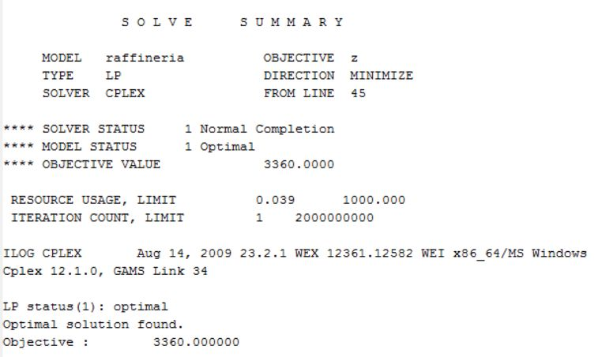

Slide 27
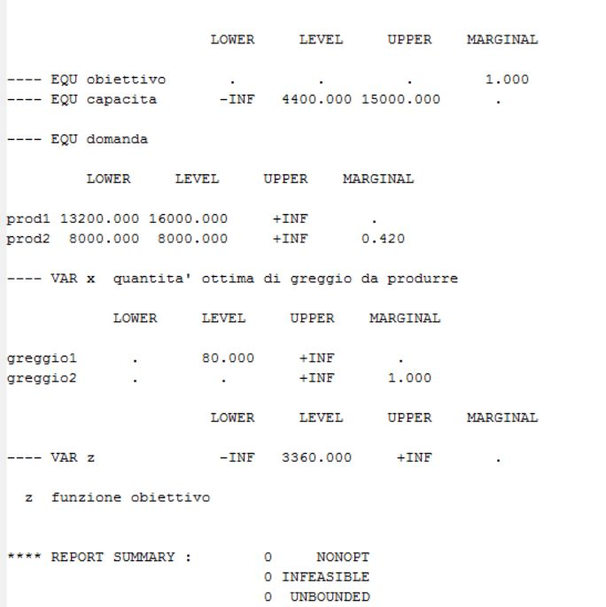

Slide 28
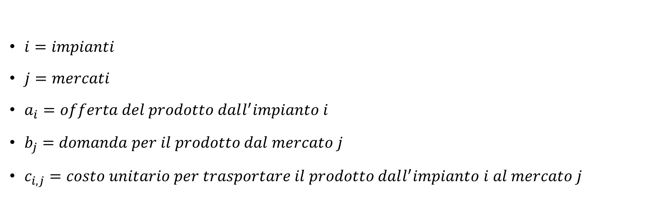
LAB: setup
$i=impianti$
$j=mercati$
$a_{i}=offerta del prodotto dall^{′}impianto i$
$b_{j}=domanda per il prodotto dal mercato j$
$c_{i,j}=costo unitario per trasportare il prodotto dall^{′}impianto i al mercato j$

Slide 29
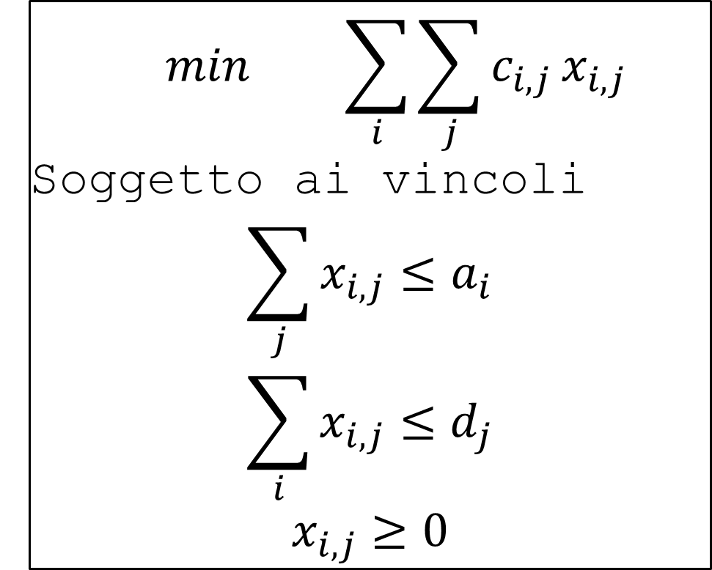
Lab: modello
$${min} \sum_{i}{\sum_{j}{c_{i,j}}x_{i,j}}$$
Soggetto ai vincoli
$$\sum_{j}{x_{i,j}}≤a_{i}$$
$$\sum_{i}{x_{i,j}}≤d_{j}$$
$$x_{i,j}≥0$$

Slide 30
Lab: dati
Costi
 | Mercati
Impianti | New York | Chicago | Topeka | Fornitura max
Seattle | 2.5 | 1.7 | 1.8 | 350
San Diego | 2.5 | 1.8 | 1.4 | 600
Domanda | 325 | 300 | 275

